Slide 1
Spot the Difference by Object Detection
Tổng quan
Sử dụng CNN-based object detection bằng cách xếp chồng 2 hình ảnh được căn chỉnh làm đối tượng đầu vào và xem xét sự khác biệt giữa hai hình ảnh

Slide 2
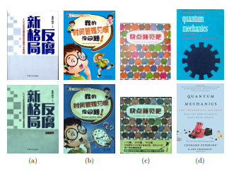
Giới thiệu
Bài toán: Xem xét sự thay đổi của bìa sách từ khi thiết kế đến khi được in ra
VD:
A, sự khác biệt về thông tin phiên bản sách
B, thay đổi hình ảnh trên sách
C, phần footer của bìa sách
D, bị thay đổi hoàn toàn

Slide 3
Giới thiệu
Khác với nhận diện hay object detection khác biệt không quá lớn hoặc bị che khuất vẫn được coi là giống nhau, với bài toán này khác biệt nhỏ cũng bị coi là khác nhau, giống với trò chơi Spot the Difference
Các phần giống nhau của bức ảnh không cần phải giống nhau hoàn toàn nhưng các phần khác biệt phải được thể hiện rõ.
Subtraction of pixel không hiệu quả

Slide 4
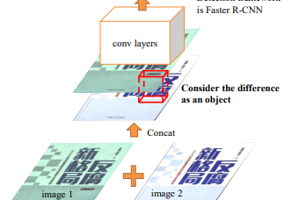
Giới thiệu
Xếp chồng 2 ảnh RGB thành một ảnh 6-channel và xem xét sự khác biệt sau đó là 1 object detection framework
Đề xuất kiến trúc backbone network dựa trên objection detection network bằng cách xếp chồng 2 nhánh dữ liệu đầu vào sau vài convolutional layers

Slide 5
Vấn đề liên quan
Verification
Nhận diện khuôn mặt gồm: detect, align, represent, classify, ở bước represent trích xuất đặc trưng ở các bộ phận như mắt mũi, nhưng lại bỏ qua các yếu tố khác như kính, sẹo, nếp nhăn. Với bài toán này thì cần phải có các yếu tố như vậy.

Slide 6
Vấn đề liên quan
Change Detection
Có nhiều cách phát hiện thay đổi
Phân đoạn, phân loại hình ảnh, sau đó so sánh và phân tích
Phương pháp OCR để nhận dạng ký tự trong hình ảnh
Không hiệu quả trong bài toán này

Slide 7
Vấn đề liên quan
Object detection
Nhận diện dựa trên CNN cho thấy độ chính xác cao cho các đối tượng cụ thể (khuôn mặt, chữ viết)
Do đầu vào pixel RGB có thể đưa ra các đặc trưng khuôn mặt, nên một cặp đầu vào pixel RGB hoặc đầu vào 6 kênh cũng có thể đưa ra các đặc trưng mô tả sự khác biệt

Slide 8
Thuật toán
Image Alignment
Các ảnh chụp để so sánh với ảnh gốc có các hướng, góc khác nhau nên cần tiền xử lý trước khi so sánh
Trích xuất đường viền của cuốn sách với nền sử dung thuật toán (Canny) => trích xuất được một đường viền hình chữ nhật
So khớp căn chỉnh 2 hình ảnh
Trích xuất các đặc trung SIFT từ 2 hình ảnh và so sánh dựa trên RANSAC và sử dụng biến đổi affine cho bản gốc

Slide 9
Thuật toán
Training Data Synthetic
Tốn nhiều chi phí để thu thập các cặp khác biệt để đào tạo
Trong bài toán bìa sách rất ít khi bị thay đổi và việc tìm bằng mắt thường sẽ không hiệu quả
Để giải quyết vấn đề thiếu dữ liệu đào tạo => tổng hợp các cặp sách khác nhau từ cùng một cuốn sách

Slide 10
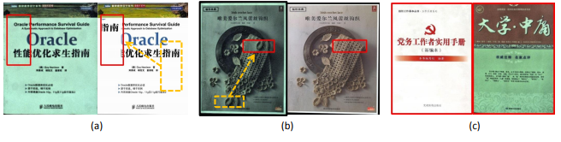
Thuật toán
Training Data Synthetic
A, Lấy mẫu 1 phần bên phải và sao chép đi nơi khác bên trái
B, Lấy mẫu 1 phần bên trái và sao chép đi nơi khác bên phải
Lấy 2 hình ảnh khác biệt hoàn toàn

Slide 11
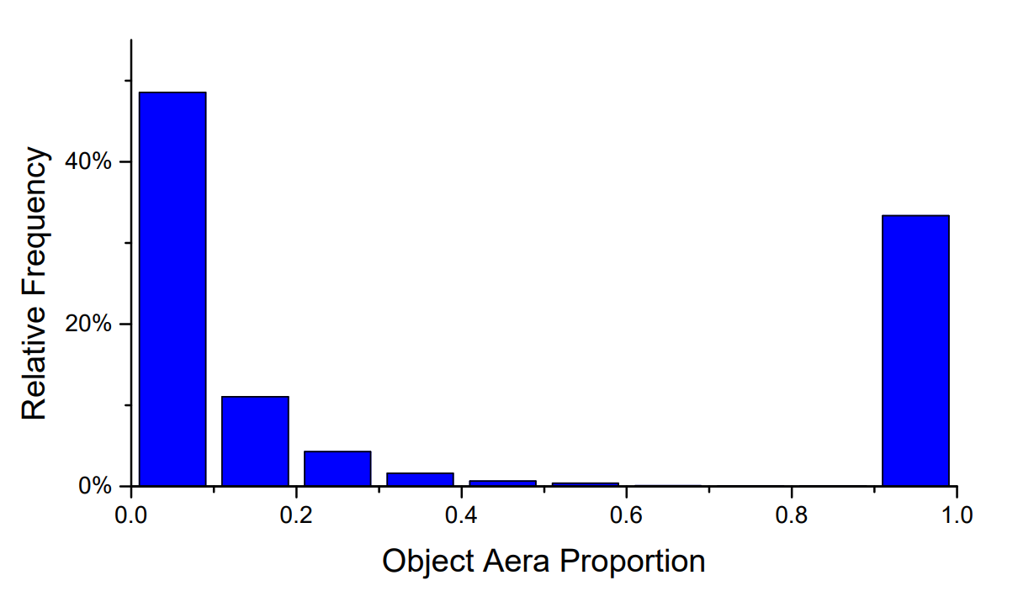
Thuật toán
5k cặp ảnh giống nhau được thu thập, tổng hợp thành các cặp khác nhau, 2/3 là khác nhau cục bộ, 2/3 là khác nhau hoàn toàn
Hình ảnh khác nhau cụ bộ tạo ra bằng cách tạo ra các nhiễu loạn nhỏ trên hình, check lại bằng biểu đồ màu
Với hình ảnh khác nhau hoàn toàn, chọn một ảnh đối tượng và sau đó chọn một ảnh cuốn sách khác
Tiếp tục thu thập trong tương lai

Slide 12
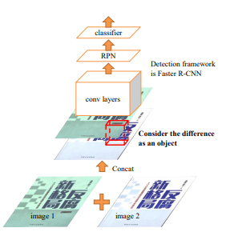
Thuật toán
Early-merging Architecture
Ý tưởng là xem hai hình ảnh đầu vào 3 kênh RGB là một hình ảnh 6 kênh và coi sự khác biệt là object cần detect
Sử dụng Faster R-CNN làm detection pipeline: trích xuất đặc trưng + region proposal+ phân loại. Input layer được sửa đổi để nhận 2 2 hình ảnh và 2 nhánh dữ liệu được kết hợp bằng một concat layer

Slide 13
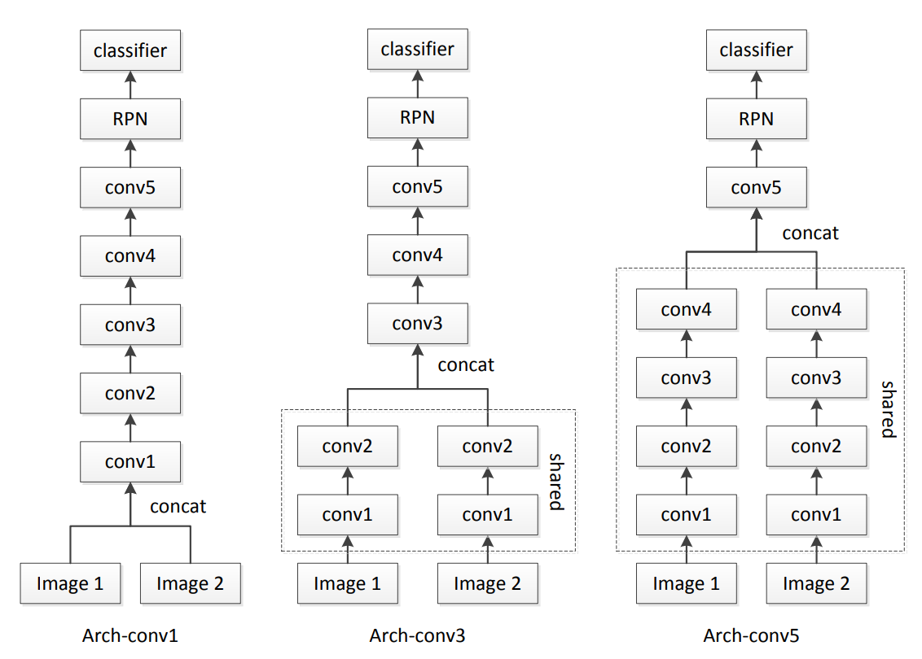
Thuật toán
Two-branch Architecture
Hai hình ảnh được đưa vào một số Conv layer tương ứng sau đó được ghép lại bằng một vài lớp
Ba kiến trúc của phương pháp
Conv1->conv5 đại diện cho các block layer trong mạng ZF
Layer ReLU, LRN và Pooling được bỏ qua
Trái qua phải: Early-merging architecture, 2 nhánh được ghép trước conv3, 2 nhánh được ghép trước conv5.

Slide 14
Thử nghiệm
Dataset and evaluation protocol
Một mẫu trong bộ dữ liệu gồm: hình ảnh chụp thật và một ảnh design từ trước, và được dán nhãn đơn giản “same” hoặc “different” không cần bounding box
Xem các cặp hình ảnh giống nhau là positive, khác nhau là negative. Phương pháp đánh giá là Receiving Operating Characteristic Curve.

Slide 15
Thử nghiệm
Object Detection Method
Training details
Sử dụng Faster R-CNN để phát hiện đối tượng, ZF làm layer trích xuất đặc trưng, 2 hình ảnh được ghép lại. Khởi tạo các Conv layer trước Concat layer bằng ImageNet và sau bằng “xavier” method
Đầu tiên set learning rate là 0.001 sau 10 epochs giảm learning reate xuống 0.0001 để train cho 4 epochs
Các hình ảnh được gán nhãn same hoặc different, coi khoảng cách object score là sự khác nhau giữa 2 hình ảnh. Sau đó vẽ ROC Curve để phân tích

Slide 16
Thử nghiệm
Object Detection Method
Amount of synthetic training data

Slide 17
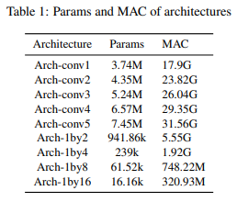
Thử nghiệm
Object Detection Method
Two-branch Architecture
Sau thử nghiệm thấy kiến trúc Arch-conv1 có ít chi phí, tham số nhất và loại bỏ ít cặp khác nhau nhất

Slide 18
Thử nghiệm
Object Detection Method
Model Simplification
Khi coi sự khác biệt giữa 2 hình ảnh là một đối tượng, nó là một đối tượng có đặc trưng đơn giản hơn nhiều so với người, mèo, xe cộ
Dựa trên Arch-conv1, tiếp tục giảm một số kênh cho đến khi có sự khác biệt lớn

Slide 19
Thử nghiệm
Comparison with other methods
Fisher Vector
Trước khi có deep learning, Hiệu suất tốt trong nhận dạng hình ảnh cổ điển,

Slide 20
Thử nghiệm
Comparison with other methods
FV +SVM
Sau khi có FV sử dụng conventional linear SVM và SVM fed là vector khác biệt giữa 2 vector cần so sánh

Slide 21
Thử nghiệm
Comparison with other methods
Siamese Architecture
Được sử dụng rộng rãi trong xác minh đối tượng, như xác minh khuôn mặt, xác minh chữ ký sử dụng mạng ZF làm parameter-shared convolutional network

Slide 22
Thử nghiệm
Comparison with other methods
6-Channel Classification
Lớp đầu vào là 2 hình ảnh được xếp chồng lên nhau bởi 2 hình ảnh graysclae, sau đó là một loạt các convolutional layers, cuối cùng là layer kết nối

Slide 23
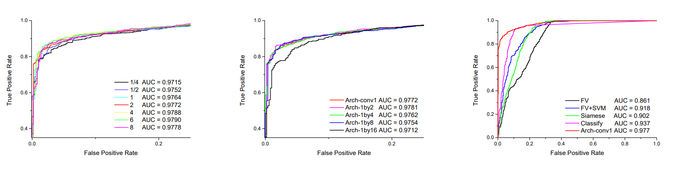
Thử nghiệm
Comparison with other methods
Phân tích

Slide 24
Thử nghiệm
Comparison with other methods
Phân tích
FV, FV + SVM có thể tìm chính xác cặp khác nhau toàn bộ, nhưng không thể phân biệt csc chi tiết nhỏ
Phương pháp Siamese không chỉ biểu diễn khoảng cách mà cả đặc trưng hình ảnh cũng được đào tạo, tuy nhiên chỉ xem xét đặc trưng toàn bộ bức ảnh và một đặc trưng mô hình cục bộ nhỏ. Vì vậy việc so sánh vector đặc trưng không tìm được sự khác biệt nhỏ

Slide 25
Thử nghiệm
Comparison with other methods
Phân tích
6-Channel classification có nhiều lợi thế hơn. Tuy nhiên các khác biệt quan trọng vẫn bị bỏ qua
Phương pháp mới sử dụng object detection để phát hiện sự sai khác cục bộ nên các đặc trưng khác biệt cục bộ sẽ khó bị mất

